Slide 1

スモールビジネスを、
世界の主役に。
freeeは「スモールビジネスを、世界の主役に。」をミッションに掲げ、統合型経営プラットフォームを開発・提供し、だれもが自由に自然体で経営できる環境をつくっていきます。
起業やビジネスを育てていくことを、もっと魅力的で気軽な行為に。個人事業や中小企業などのスモールビジネスに携わるすべての人が、じぶんらしく自信をもって経営できるように。
大胆にスピード感をもってアイデアを具現化できるスモールビジネスは、今までにない多様な価値観や生き方、新しいイノベーションを生み出す起爆剤だと私たちは考えています。スモールビジネスが大企業を刺激し、社会をさらにオモシロク、世の中全体をより良くする流れを後押ししていきます。

Slide 2
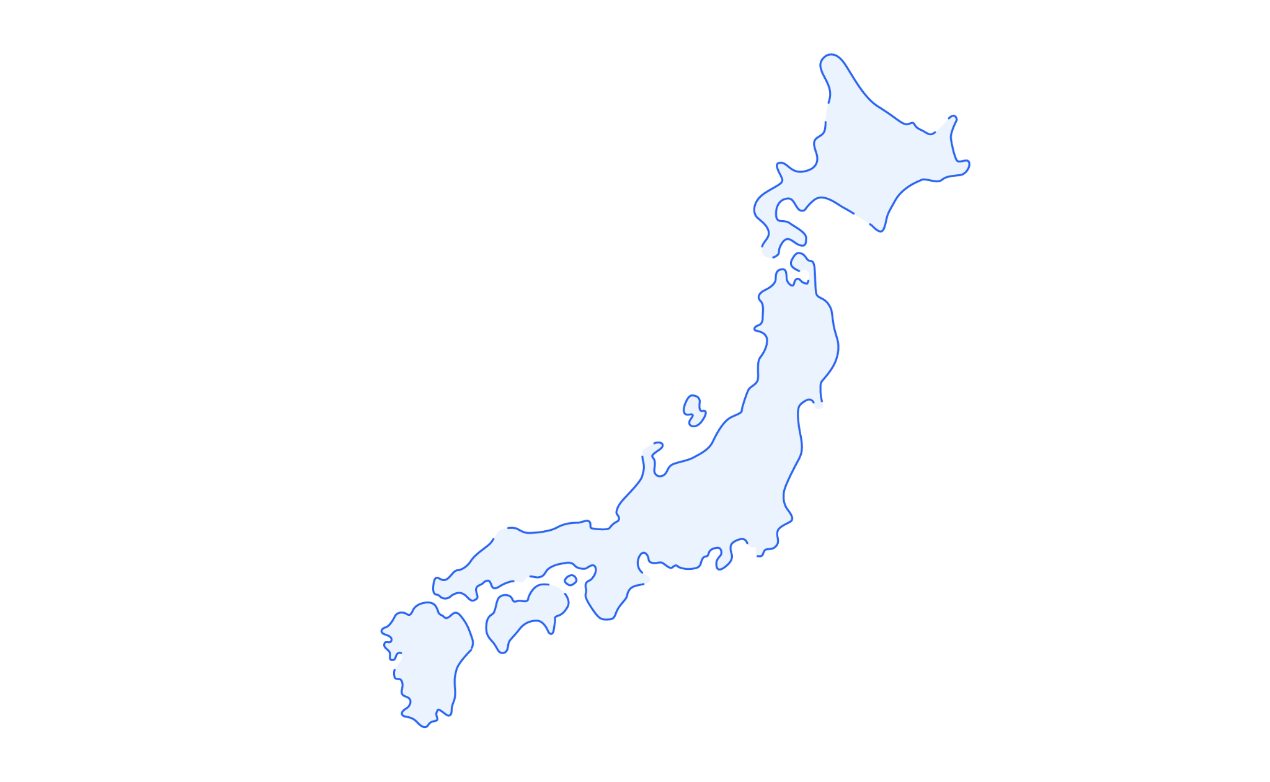
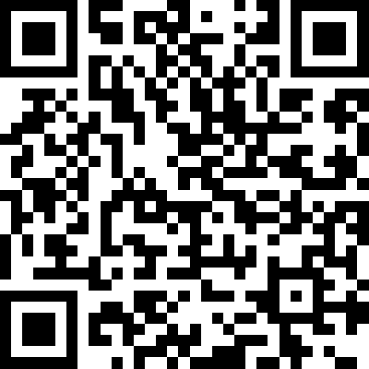
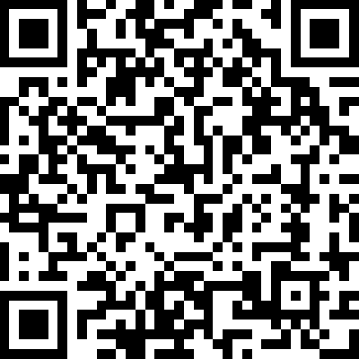


東京・関西・九州の拠点とのやりとりも活発なfreee。
この一年、拠点主導でプロダクトを開発する実績を作った中部拠点が今アツい！
中部からもっと発信しよう！
盛り上げよう！
https://jobs.freee.co.jp/
twitter @okoshi78842105
採用は東京だけじゃないよ！
興味のある方はDMもOK

